Slide 1

Конспект урока ОСЭ 4 класс
Тема урока: «Совесть и раскаяние»
Подготовила: Ложкина Ирина Васильевна
учитель начальных классов
МБОУ «Дедовичская средняя школа №2»

Slide 2

Я держу в ладонях Солнце!
Я дарю его друзьям!
Улыбнитесь – это ж просто!
Лучик Солнца – это Вам!

Slide 3
СОВЕСТЬ - чувство нравственной ответственности за своё поведение перед окружающими людьми, обществом.
Ожегов С. И.
СОВЕСТЬ - внутреннее сознание добра и зла; тайник души, в котором отзывается одобрение или осуждение каждого поступка; способность распознавать качество поступка; чувство, побуждающее к истине и добру, отвращающее ото лжи и зла.
В.И. Даля

Slide 4
Совесть – это внутренний голос человека, который указывает нам на неправильные поступки.

Slide 5


Slide 6
Раскаяние - чувство сожаления по поводу своего поступка, проступка.
Ожегов С. И.
Раскаяние - сожаление о совершенном ошибочном или дурном поступке, сознание своей вины.
Ефремова Т.Ф.
РАСКАИВАТЬСЯ - сожалеть о поступке своем, сознавать, что следовало бы сделать не то, не говорить или не делать чего; убиваться совестью, казниться за прошлое.
В.И. Даля

Slide 7
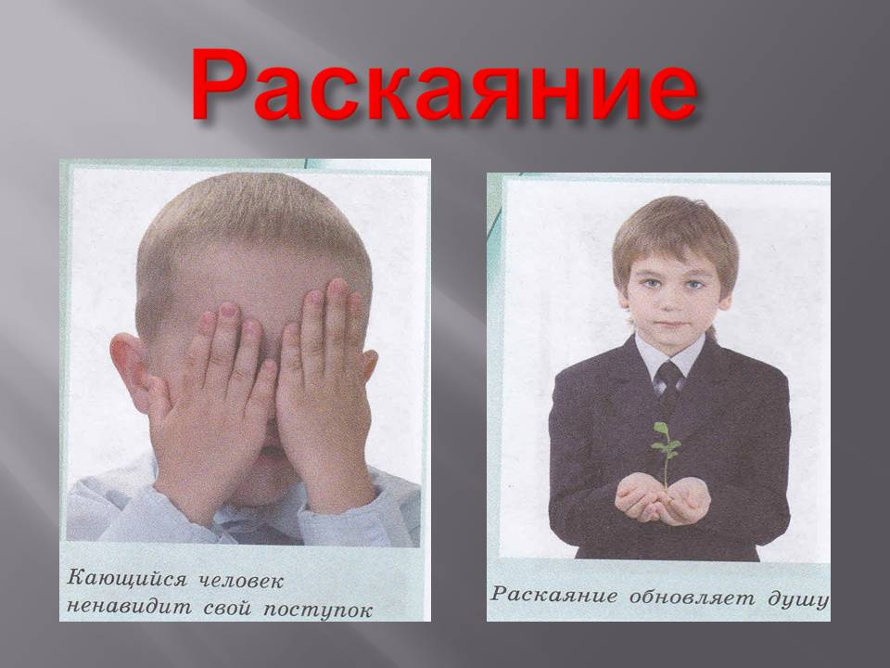


Slide 8
Украл?
Верни!
Солгал?
Наберись сил сказать правду!
Пожадничал?
Подари!
Сказал злое слово?
Попроси прощение!

Slide 9


Slide 10
Правила работы в группе
1. Уважай своего товарища.
2. Умей каждого выслушать.
3. Не согласен – предлагай!

Slide 11
1 группа – «Журналисты»: написать вопросы для интервью по произведению Нины Михайловны Артюховой «Совесть заговорила».
2 группа – «Художники»: нарисовать символ Совести.
3 группа – «Актёры»: проинсценировать рассказ.

Slide 12
Синквейн
1. Название темы (одно существительное).
2. Описание темы (два прилагательных).
3. Действия в рамках этой темы (три глагола).
4. Это фраза, показывающая отношение к теме.
5. Слово-синоним, которое повторяет суть темы.

Slide 13
Синквейн
Совесть
Вечная, мудрая
Спрашивает, учит, мучит
Совесть - главный судья
Внутренний голос

Slide 14


Slide 15
Теперь я знаю …
Теперь я буду …
Теперь я не буду …

Slide 16
Домашнее задание
Вспомните литературные произведения, в которых герою приходилось бы испытывать муки совести.
Запишите названия произведений в тетрадь.

